Slide 1


Bienvenidos a todos!
Hecho por: Matias Daniel jerez, Carlos Manuel ghio, Emilio victor ortega, Gabriel garcia
Practicas profesionalizantes 2 - 2024

Slide 2
¿Cuál es nuestro trabajo?
Mejorar la precisión del modelo
Agregar una interfaz grafica amigable

Slide 3
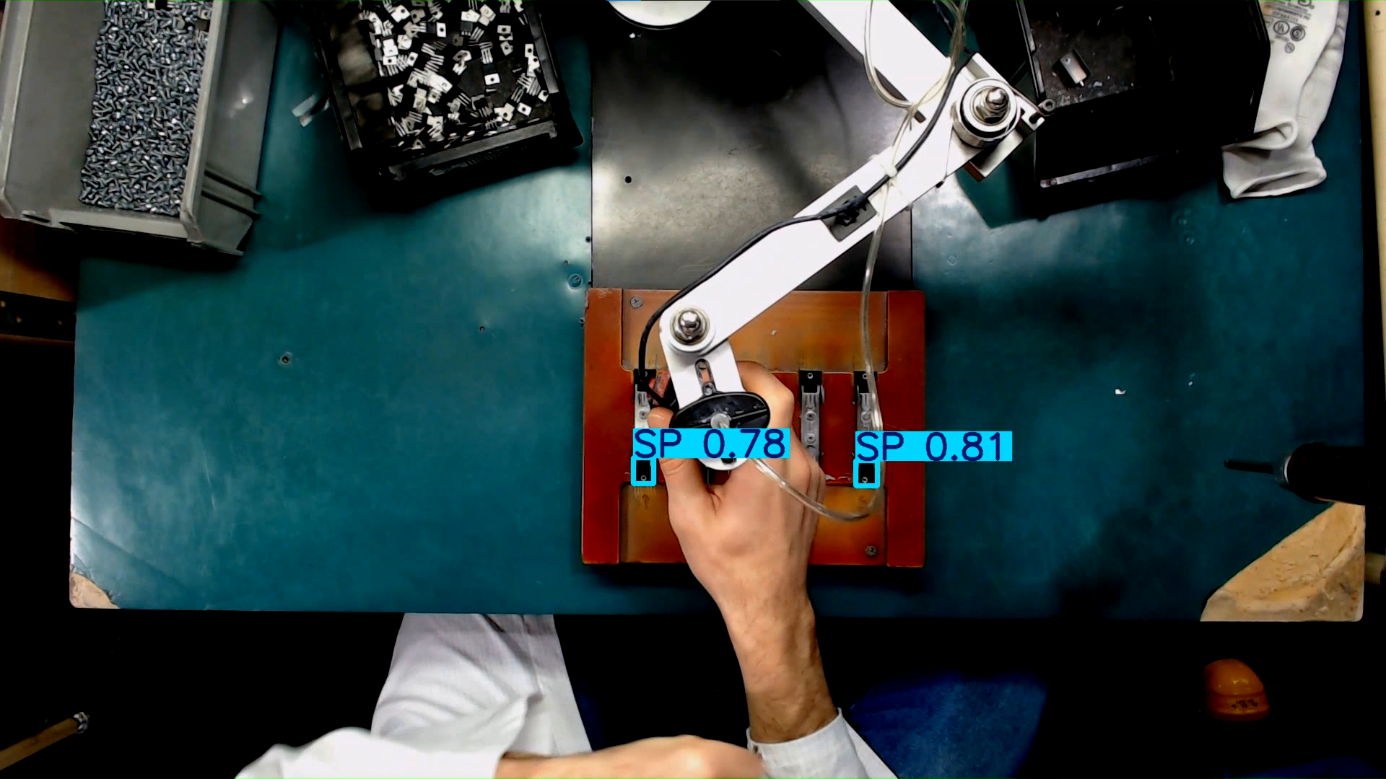
Modelo antes de la mejora

Slide 4
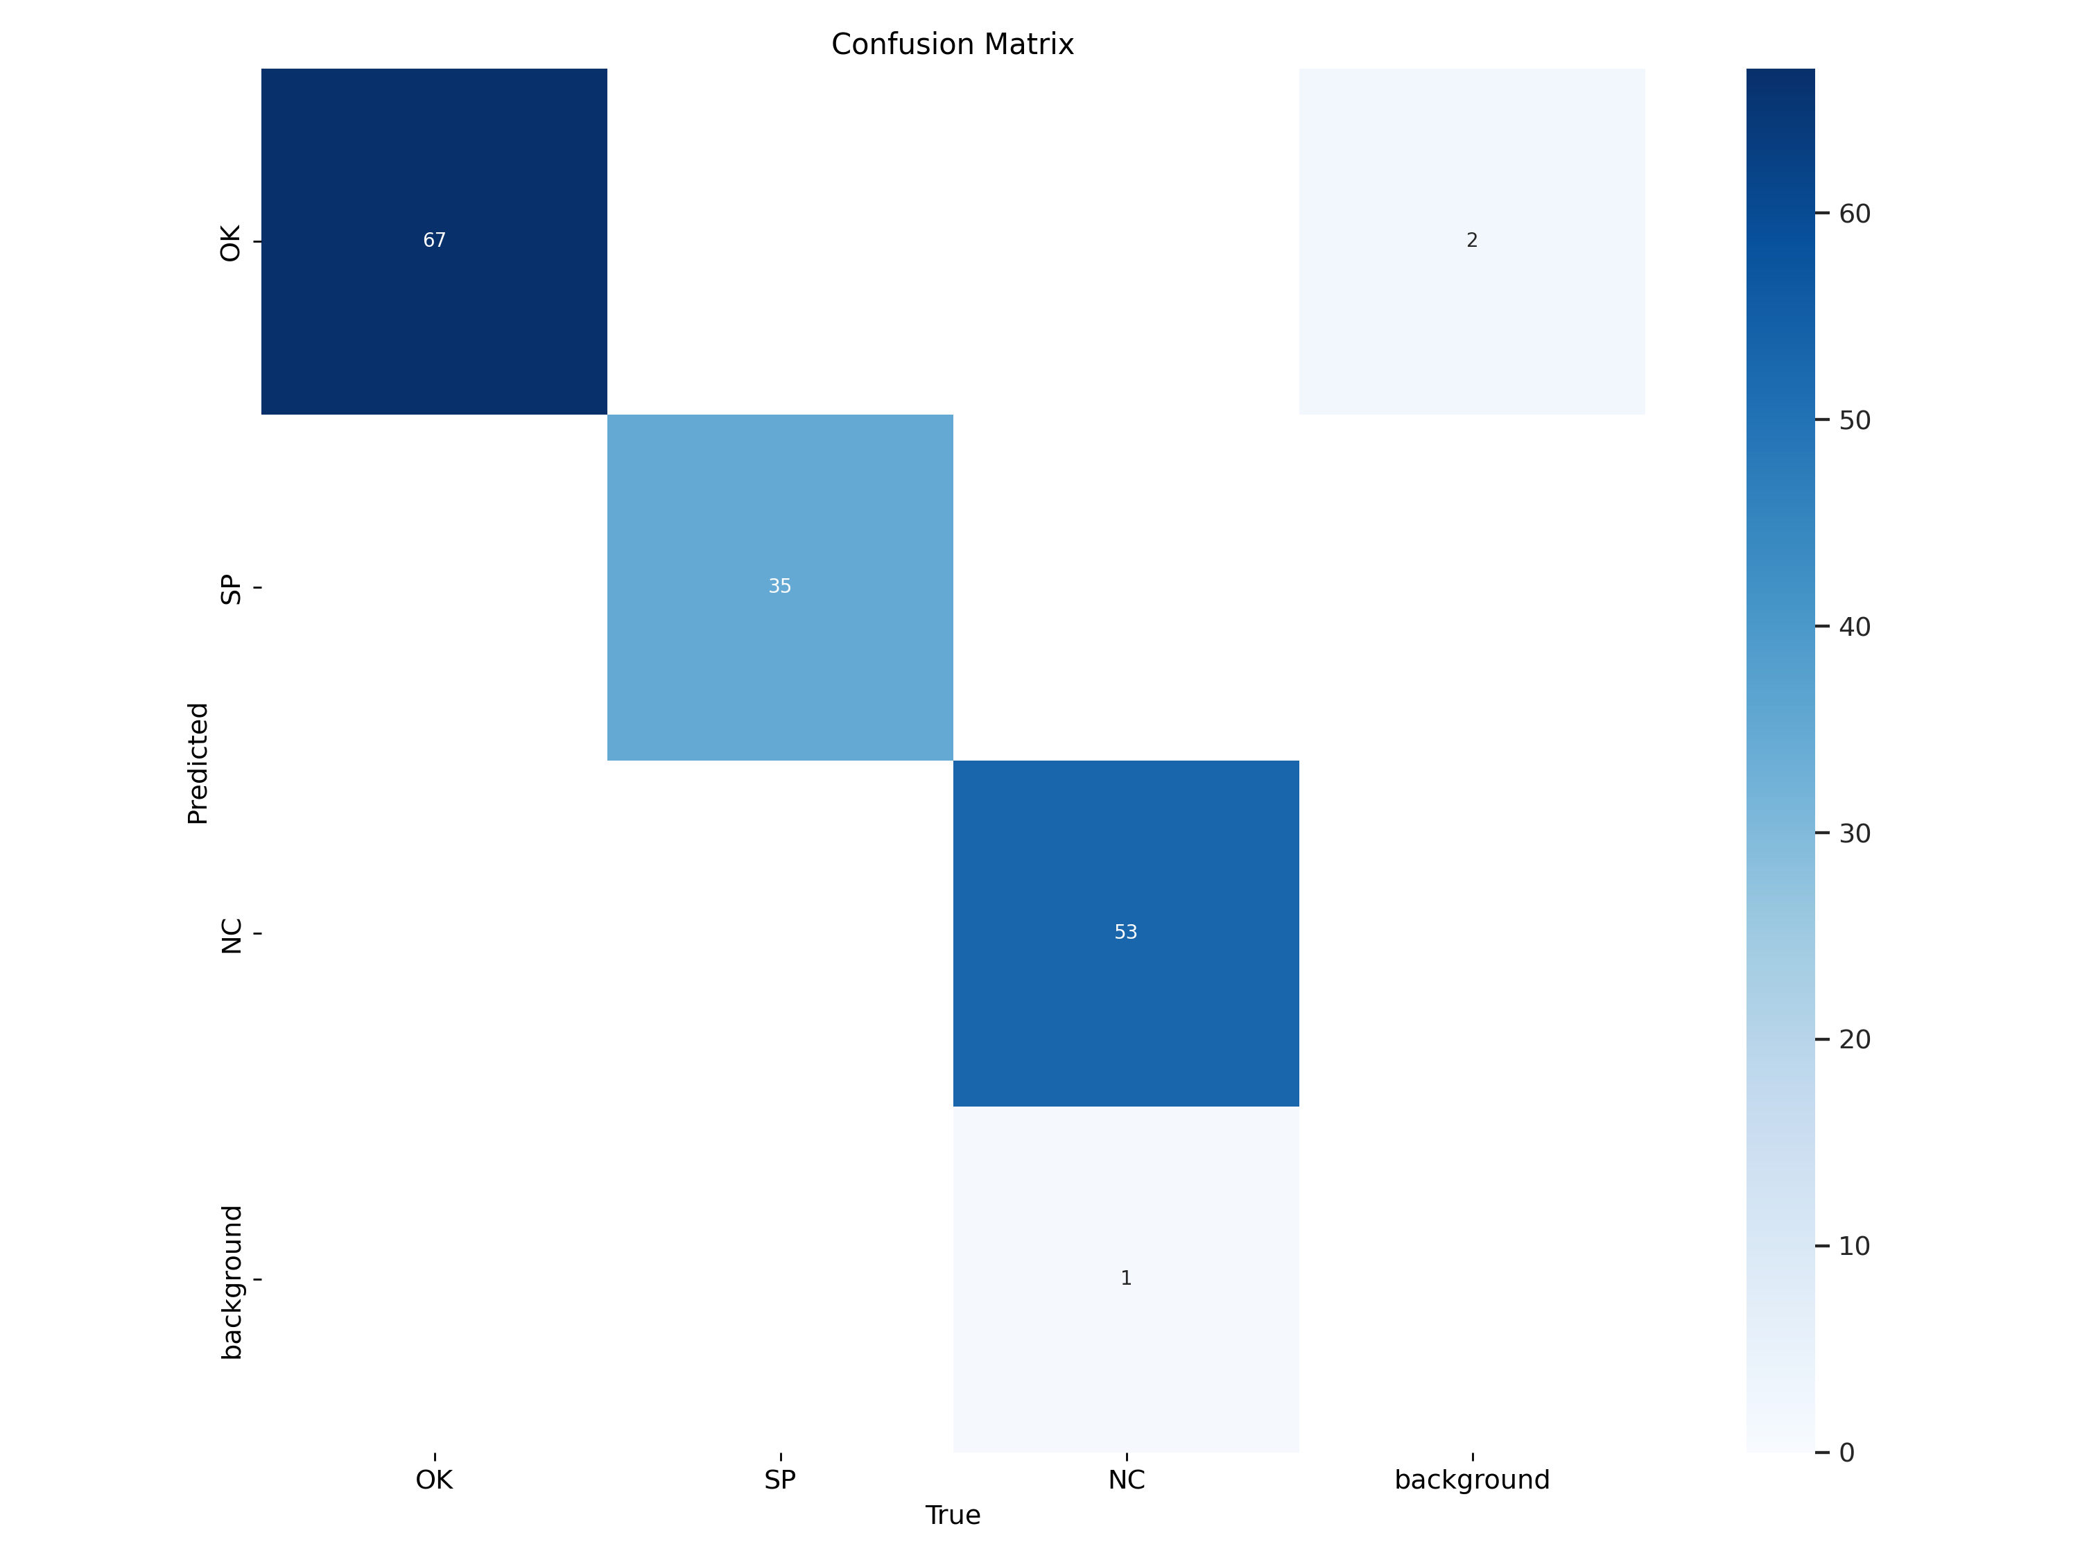

Slide 5
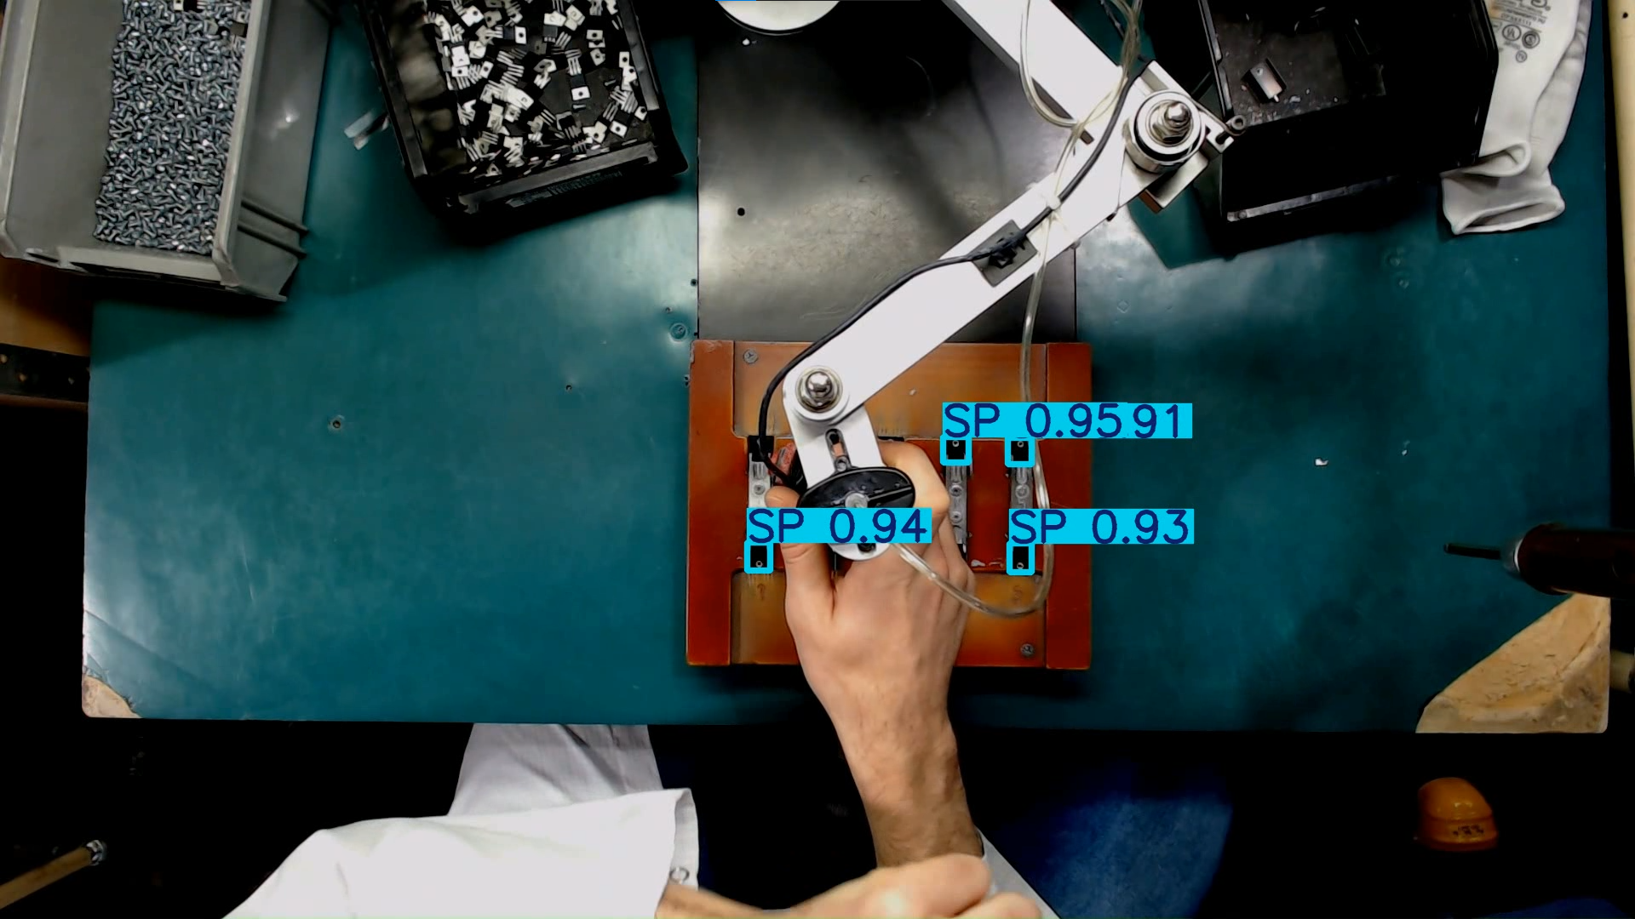
Modelo después de la mejora

Slide 6
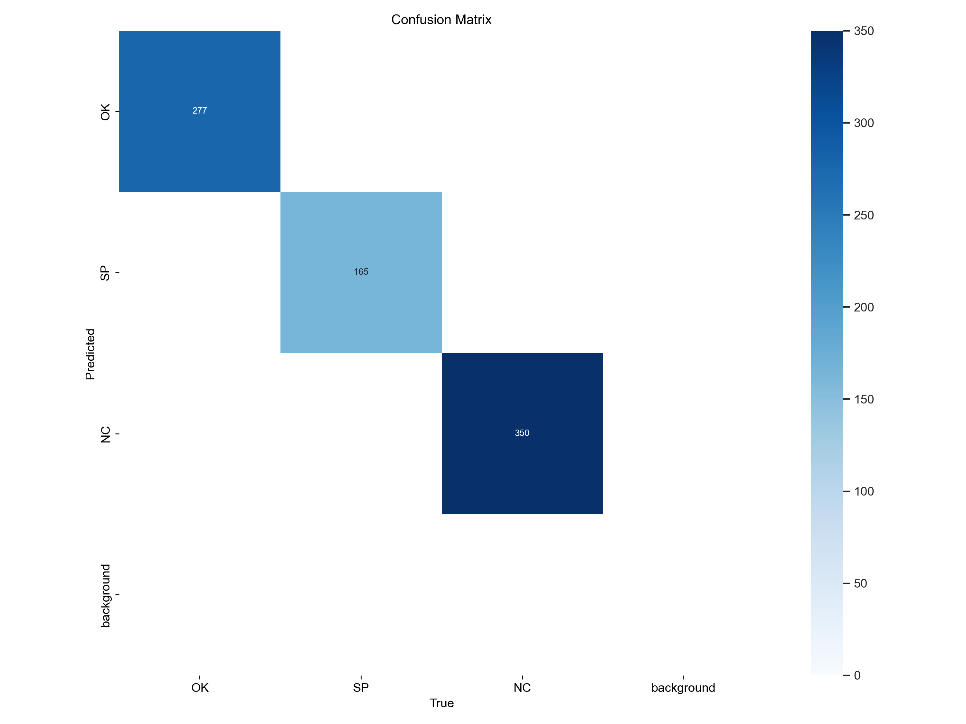

Slide 7
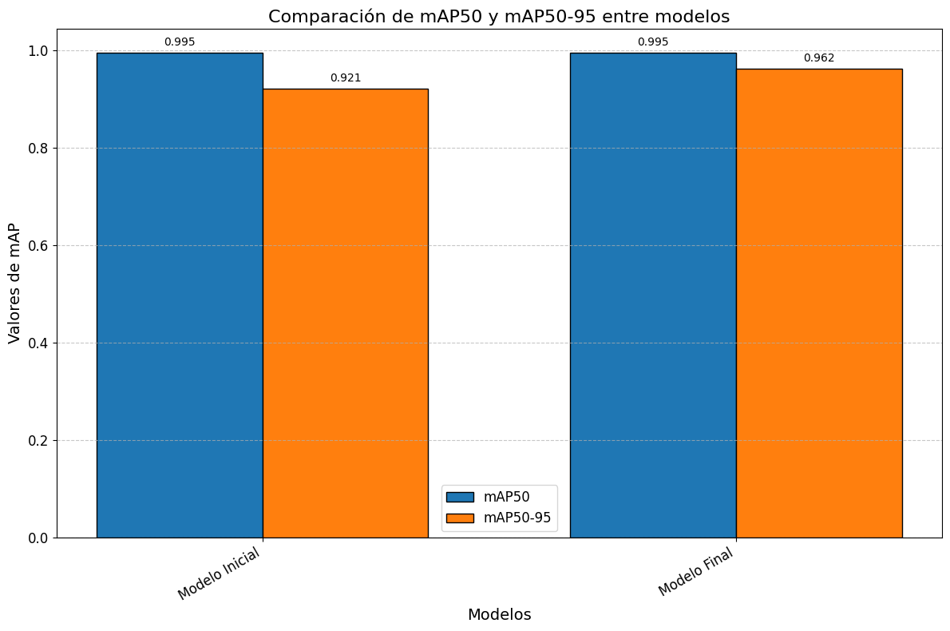

Slide 8
Muchas gracias por su atención!

